Slide 1


SẢN XUẤT SƠN
BÀI GIẢNG HUẤN LUYỆN AN TOÀN LAO ĐỘNG
BẢN QUYỀN THUỘC AN TOÀN NAM VIỆT

Slide 2
Một số vụ tai nạn trong nhà máy sản xuất sơn
Dưới đây là một số tai nạn lao động phổ biến nhất xảy ra trong nhà máy sản xuất sơn:
  Sự Cố Về Hóa Chất
  Thiết Bị và Cơ Cấu Công Nghệ
  Thiếu Huấn Luyện và Chấp Hành An Toàn
  Môi Trường Làm Việc Không An Toàn
  Áp Lực Sản Xuất

Slide 3
Tóm tắt bài học
1. An toàn vệ sinh lao động đối với nhân viên pha các nguyên liệu theo tỉ lệ cụ thể để tạo ra sơn có đặc tính mong muốn, bao gồm màu sắc, độ bền, độ phủ và tính chất khác.
2. An toàn vệ sinh lao động đối với nhân viên vận hành máy trộn để đảm bảo sự nhẵn mịn và đồng nhất của sản phẩm sơn.
3. An toàn vệ sinh lao động đối với nhân viên kiểm tra chất lượng sơn để đảm bảo rằng nó đáp ứng các tiêu chuẩn về màu sắc, độ nhớt, độ bền và các tính chất khác
4. An toàn vệ sinh lao động đối với nhân viên vận hành máy chiết rót sơn vào các bao bì phù hợp và đóng thùng sẵn sàng cho vận chuyển và lưu trữ

Slide 4
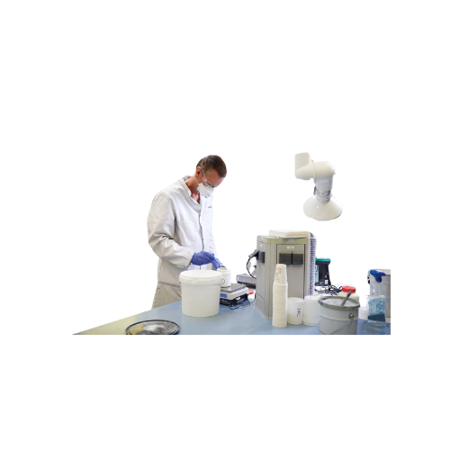
Pha các nguyên liệu theo tỉ lệ cụ thể
1. Đặc điểm công việc pha các nguyên liệu theo tỉ lệ cụ thể để tạo ra sơn có đặc tính mong muốn, bao gồm màu sắc, độ bền, độ phủ và tính chất khác
Quá trình pha chế sơn là một quy trình phức tạp, đòi hỏi sự chính xác và kiến thức sâu sắc về các nguyên liệu và tương tác giữa chúng. Đầu tiên, cần xác định các nguyên liệu cơ bản như chất tạo màu, chất kết dính, dung môi và chất phụ gia.
Sau đó, phải xác định tỉ lệ chính xác của từng thành phần để đạt được đặc tính mong muốn của sơn, bao gồm màu sắc, độ bền, độ phủ và các tính chất khác như chống chịu thời tiết, chống ẩm và chống trầy xước.

Slide 5
Pha các nguyên liệu theo tỉ lệ cụ thể
2. Các dạng tai nạn lao động trong quá trình pha các nguyên liệu theo tỉ lệ cụ thể để tạo ra sơn có đặc tính mong muốn, bao gồm màu sắc, độ bền, độ phủ và tính chất khác.
Trong quá trình pha chế sơn, có nhiều nguy cơ và dạng tai nạn lao động mà nhân viên cần phải chú ý và phòng tránh. Một trong những nguy cơ chính là tiếp xúc với các hóa chất độc hại trong các thành phần của sơn, như các chất phụ gia và dung môi.
Sự tiếp xúc này có thể gây ra các vấn đề về sức khỏe như kích ứng da, rối loạn hô hấp và thậm chí là nguy hiểm đến tính mạng nếu không được đối phó kịp thời.

Slide 6
Pha các nguyên liệu theo tỉ lệ cụ thể
3. Nguyên nhân gây ra tai nạn lao động khi pha các nguyên liệu theo tỉ lệ cụ thể để tạo ra sơn có đặc tính mong muốn, bao gồm màu sắc, độ bền, độ phủ và tính chất khác.
Một trong những nguyên nhân phổ biến là thiếu hiểu biết và kinh nghiệm về các nguyên liệu và chất hóa học được sử dụng trong quá trình pha chế.
Việc không hiểu rõ về tính chất và cách xử lý an toàn của các chất này có thể dẫn đến việc sơ suất hoặc sử dụng không đúng cách, tăng nguy cơ tai nạn.

Slide 7
Pha các nguyên liệu theo tỉ lệ cụ thể
4. Biện pháp phòng tránh tai nạn lao động khi pha các nguyên liệu theo tỉ lệ cụ thể để tạo ra sơn có đặc tính mong muốn, bao gồm màu sắc, độ bền, độ phủ và tính chất khác.
Để phòng tránh tai nạn lao động trong quá trình pha chế sơn, việc thực hiện các biện pháp an toàn lao động là rất quan trọng.
Đầu tiên, việc huấn luyện an toàn lao động định kỳ và toàn diện là điều cần thiết. Nhân viên cần được đào tạo về cách sử dụng an toàn các nguyên liệu và hóa chất, cũng như cách sử dụng thiết bị và máy móc một cách đúng cách và an toàn.

Slide 8
Pha các nguyên liệu theo tỉ lệ cụ thể
5. Quy định an toàn lao động khi pha các nguyên liệu theo tỉ lệ cụ thể để tạo ra sơn có đặc tính mong muốn, bao gồm màu sắc, độ bền, độ phủ và tính chất khác.
Quy định an toàn lao động trong quá trình pha chế sơn là một phần không thể thiếu trong môi trường làm việc. Đầu tiên, mọi nhân viên phải được huấn luyện về việc sử dụng an toàn các nguyên liệu và hóa chất, bao gồm cả việc xử lý, lưu trữ và tiêu hủy chúng một cách đúng cách.
Thứ hai, cần thiết lập và tuân thủ chặt chẽ các quy trình làm việc an toàn, bao gồm việc sử dụng trang thiết bị bảo hộ cá nhân như mặt nạ, găng tay, áo choàng bảo hộ và kính bảo hộ.

Slide 9
Pha các nguyên liệu theo tỉ lệ cụ thể
6. Xử lý tình huống tai nạn lao động khẩn cấp khi pha các nguyên liệu theo tỉ lệ cụ thể để tạo ra sơn có đặc tính mong muốn, bao gồm màu sắc, độ bền, độ phủ và tính chất khác.
Đầu tiên, người làm việc cần tự bảo vệ bản thân bằng cách ngừng làm việc ngay lập tức và thoát khỏi vùng nguy hiểm nếu có thể.
Sau đó, việc thông báo ngay lập tức về tai nạn đến các nhân viên khác trong khu vực làm việc và cảnh báo về nguy cơ để họ có thể thực hiện các biện pháp an toàn.

Slide 10
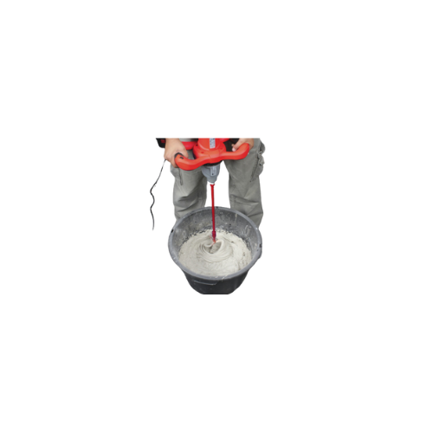
Vận hành máy trộn
1. Đặc điểm công việc vận hành máy trộn để đảm bảo sự nhẵn mịn và đồng nhất của sản phẩm sơn:
Để đảm bảo sự nhẵn mịn và đồng nhất của sản phẩm sơn, việc vận hành máy trộn đóng vai trò vô cùng quan trọng. Quy trình này đòi hỏi sự chính xác và kỹ năng từ người điều khiển máy.
Trước tiên, cần kiểm tra và chuẩn bị các nguyên liệu cần thiết, đảm bảo chúng được đo lường chính xác theo công thức đã xác định trước.

Slide 11
Vận hành máy trộn
2. Các dạng tai nạn lao động trong quá trình vận hành máy trộn để đảm bảo sự nhẵn mịn và đồng nhất của sản phẩm sơn:
Trong quá trình vận hành máy trộn để đảm bảo sự nhẵn mịn và đồng nhất của sản phẩm sơn, có một số dạng tai nạn lao động có thể xảy ra.
Một trong những rủi ro phổ biến là tai nạn liên quan đến máy móc, như va chạm, nghiền nát hoặc cắt đứt. Việc không tuân thủ quy tắc an toàn khi vận hành máy có thể dẫn đến những tình huống nguy hiểm, đặc biệt là khi làm việc gần các phần máy động.

Slide 12
Vận hành máy trộn
3. Nguyên nhân gây ra tai nạn lao động khi vận hành máy trộn để đảm bảo sự nhẵn mịn và đồng nhất của sản phẩm sơn
Có nhiều nguyên nhân gây ra tai nạn lao động khi vận hành máy trộn trong quá trình sản xuất sơn. Một trong những nguyên nhân chính là thiếu hiểu biết và kỹ năng vận hành máy.
Người điều khiển máy trộn có thể không được đào tạo đầy đủ hoặc thiếu kinh nghiệm, dẫn đến việc không biết cách xử lý tình huống nguy hiểm hoặc không nhận diện được các vấn đề tiềm ẩn trong quá trình làm việc.

Slide 13
Vận hành máy trộn
4. Biện pháp phòng tránh tai nạn lao động khi vận hành máy trộn để đảm bảo sự nhẵn mịn và đồng nhất của sản phẩm sơn:
Trước tiên, việc đảm bảo rằng mọi người tham gia vào quá trình vận hành máy trộn đều được đào tạo đầy đủ về an toàn lao động và vận hành máy.
Điều này bao gồm việc hướng dẫn cách sử dụng trang thiết bị bảo hộ cá nhân đúng cách và đảm bảo tuân thủ các quy trình an toàn.

Slide 14
Vận hành máy trộn
5. Quy định an toàn lao động khi vận hành máy trộn để đảm bảo sự nhẵn mịn và đồng nhất của sản phẩm sơn:
Quy định an toàn lao động khi vận hành máy trộn trong quá trình sản xuất sơn là một phần quan trọng để đảm bảo an toàn cho nhân viên và ngăn chặn tai nạn lao động.
Các quy định này thường bao gồm việc đảm bảo rằng tất cả nhân viên được đào tạo đầy đủ về an toàn lao động và vận hành máy trộn trước khi tham gia vào công việc.

Slide 15
Vận hành máy trộn
6. Xử lý tình huống tai nạn lao động khẩn cấp khi vận hành máy trộn để đảm bảo sự nhẵn mịn và đồng nhất của sản phẩm sơn:
Xử lý tình huống tai nạn lao động khẩn cấp trong quá trình vận hành máy trộn trong sản xuất sơn đòi hỏi sự nhanh nhẹn và kiến thức an toàn từ nhân viên.
Trong trường hợp xảy ra tai nạn, việc đầu tiên là ngừng máy trộn và ngắt nguồn ngay lập tức để ngăn chặn nguy cơ tiếp tục.

Slide 16
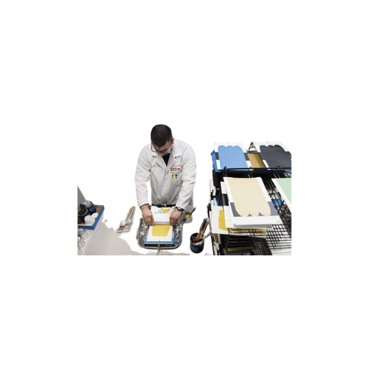
Kiểm tra chất lượng sơn
1. Đặc điểm công việc kiểm tra chất lượng sơn để đảm bảo rằng nó đáp ứng các tiêu chuẩn về màu sắc, độ nhớt, độ bền và các tính chất khác
Để đảm bảo chất lượng của sơn đáp ứng các tiêu chuẩn chất lượng cao nhất, công việc kiểm tra chất lượng sơn đòi hỏi một quy trình kỹ lưỡng và chặt chẽ.
Một trong những đặc điểm quan trọng của công việc này là kiểm tra màu sắc của sơn. Điều này bao gồm việc so sánh màu sơn với các tiêu chuẩn màu được đặt ra trước đó, để đảm bảo màu sơn là đồng nhất và chính xác.

Slide 17
Kiểm tra chất lượng sơn
2. Các dạng tai nạn lao động trong quá trình kiểm tra chất lượng sơn để đảm bảo rằng nó đáp ứng các tiêu chuẩn về màu sắc, độ nhớt, độ bền và các tính chất khác
Trong quá trình kiểm tra chất lượng sơn, có một số nguy cơ về tai nạn lao động mà nhân viên cần phải đề phòng. Một trong những tai nạn phổ biến là tai nạn hóa chất do tiếp xúc với các loại hóa chất trong sơn.
Các chất này có thể gây ra kích ứng da, đốt nặng hoặc thậm chí là các vấn đề sức khỏe nghiêm trọng hơn nếu không được xử lý đúng cách.

Slide 18
Kiểm tra chất lượng sơn
3. Nguyên nhân gây ra tai nạn lao động khi kiểm tra chất lượng sơn để đảm bảo rằng nó đáp ứng các tiêu chuẩn về màu sắc, độ nhớt, độ bền và các tính chất khác
Có nhiều nguyên nhân gây ra tai nạn lao động trong quá trình kiểm tra chất lượng sơn. Một trong những nguyên nhân chính là thiếu hiểu biết hoặc tuân thủ không đúng các quy tắc an toàn lao động.
Nhân viên có thể không được đào tạo đầy đủ về cách sử dụng các thiết bị máy móc, làm việc trong môi trường có hóa chất, hoặc cách di chuyển vật liệu một cách an toàn. Sự thiếu hiểu biết này có thể dẫn đến việc đặt mình vào tình huống nguy hiểm mà họ không nhận ra.

Slide 19
Kiểm tra chất lượng sơn
4. Biện pháp phòng tránh tai nạn lao động khi kiểm tra chất lượng sơn để đảm bảo rằng nó đáp ứng các tiêu chuẩn về màu sắc, độ nhớt, độ bền và các tính chất khác
Để phòng tránh tai nạn lao động trong quá trình kiểm tra chất lượng sơn, cần áp dụng một số biện pháp an toàn đặc biệt.
Đầu tiên, việc đảm bảo nhân viên được đào tạo đầy đủ về các quy trình làm việc an toàn là rất quan trọng. Đào tạo này không chỉ bao gồm việc sử dụng thiết bị bảo hộ cá nhân mà còn bao gồm việc hiểu biết về các loại hóa chất và nguy cơ liên quan đến chúng.

Slide 20
Kiểm tra chất lượng sơn
5. Quy định an toàn lao động khi kiểm tra chất lượng sơn để đảm bảo rằng nó đáp ứng các tiêu chuẩn về màu sắc, độ nhớt, độ bền và các tính chất khác
Quy định an toàn lao động khi kiểm tra chất lượng sơn đóng vai trò quan trọng trong việc đảm bảo môi trường làm việc an toàn và giảm thiểu nguy cơ tai nạn lao động.
Các quy định này thường bao gồm việc đeo đầy đủ thiết bị bảo hộ cá nhân như kính bảo hộ, mặt nạ, và găng tay để bảo vệ da và hệ hô hấp khỏi sự tiếp xúc với hóa chất độc hại trong sơn.

Slide 21
Kiểm tra chất lượng sơn
6. Xử lý tình huống tai nạn lao động khẩn cấp khi kiểm tra chất lượng sơn để đảm bảo rằng nó đáp ứng các tiêu chuẩn về màu sắc, độ nhớt, độ bền và các tính chất khác
Trong trường hợp xảy ra tai nạn lao động khi kiểm tra chất lượng sơn, việc xử lý khẩn cấp là cực kỳ quan trọng để bảo vệ sức khỏe và an toàn của nhân viên.
Đầu tiên, việc đảm bảo an toàn cho nạn nhân và nhân viên xung quanh là ưu tiên hàng đầu. Ngay lập tức, cần gọi điện thoại cho đội cứu thương và thông báo về tình hình tai nạn.

Slide 22
Vận hành máy chiết rót sơn vào các bao bì phù hợp và đóng thùng
1. Đặc điểm công việc vận hành máy chiết rót sơn vào các bao bì phù hợp và đóng thùng sẵn sàng cho vận chuyển và lưu trữ:
Đặc điểm của công việc vận hành máy chiết rót sơn vào các bao bì phù hợp và đóng thùng sẵn sàng cho vận chuyển và lưu trữ đòi hỏi sự tỉ mỉ và chính xác cao. Người làm công việc này cần phải có kiến thức vững về cách thức hoạt động của máy chiết và sự hiểu biết về loại sơn cụ thể được sử dụng.
Họ cần phải làm việc cẩn thận để đảm bảo mỗi lô sản phẩm được chiết rót đúng lượng và đúng chất lượng. Điều này bao gồm việc thiết lập máy chiết theo các thông số cụ thể và kiểm tra định kỳ để đảm bảo sự ổn định trong quá trình vận hành.

Slide 23
Vận hành máy chiết rót sơn vào các bao bì phù hợp và đóng thùng
2. Các dạng tai nạn lao động trong quá trình vận hành máy chiết rót sơn vào các bao bì phù hợp và đóng thùng sẵn sàng cho vận chuyển và lưu trữ:
Trong quá trình vận hành máy chiết rót sơn và đóng gói sản phẩm, có một số dạng tai nạn lao động mà người làm việc có thể phải đối mặt. Một trong những nguy cơ phổ biến nhất là tai nạn liên quan đến máy móc, như va chạm hoặc bị kẹt giữa các bộ phận của máy.
Điều này đặc biệt đúng khi làm việc với các máy chiết rót sơn có tính năng tự động hoặc yêu cầu can thiệp thủ công.

Slide 24
Vận hành máy chiết rót sơn vào các bao bì phù hợp và đóng thùng
3. Nguyên nhân gây ra tai nạn lao động khi vận hành máy chiết rót sơn vào các bao bì phù hợp và đóng thùng sẵn sàng cho vận chuyển và lưu trữ:
Có nhiều nguyên nhân gây ra tai nạn lao động khi vận hành máy chiết rót sơn và đóng thùng sản phẩm. Một trong những nguyên nhân chính là việc thiếu hiểu biết và kinh nghiệm về quy trình vận hành máy chiết.
Những người làm việc không được đào tạo đầy đủ về cách sử dụng máy móc có thể không biết cách đối phó với các tình huống nguy hiểm, dẫn đến tai nạn.

Slide 25
Vận hành máy chiết rót sơn vào các bao bì phù hợp và đóng thùng
4. Biện pháp phòng tránh tai nạn lao động khi vận hành máy chiết rót sơn vào các bao bì phù hợp và đóng thùng sẵn sàng cho vận chuyển và lưu trữ:
Để phòng tránh tai nạn lao động khi vận hành máy chiết rót sơn và đóng thùng sản phẩm, các biện pháp an toàn cần được áp dụng một cách nghiêm túc.
Đầu tiên, việc đảm bảo người làm việc được đào tạo đầy đủ về cách sử dụng máy móc và các quy trình an toàn là rất quan trọng. Đào tạo này nên bao gồm cách vận hành máy chiết, biện pháp an toàn và sử dụng trang thiết bị bảo hộ cá nhân.

Slide 26
Vận hành máy chiết rót sơn vào các bao bì phù hợp và đóng thùng
5. Quy định an toàn lao động khi vận hành máy chiết rót sơn vào các bao bì phù hợp và đóng thùng sẵn sàng cho vận chuyển và lưu trữ:
Quy định an toàn lao động khi vận hành máy chiết rót sơn và đóng thùng sản phẩm là một phần quan trọng trong việc đảm bảo môi trường làm việc an toàn và hiệu quả.
Đầu tiên, việc đảm bảo người làm công việc được đào tạo đầy đủ về các quy tắc an toàn là rất quan trọng. Họ cần phải hiểu rõ về cách vận hành máy chiết và các biện pháp an toàn cần thiết để tránh tai nạn.

Slide 27
Vận hành máy chiết rót sơn vào các bao bì phù hợp và đóng thùng
6. Xử lý tình huống tai nạn lao động khẩn cấp khi vận hành máy chiết rót sơn vào các bao bì phù hợp và đóng thùng sẵn sàng cho vận chuyển và lưu trữ:
Khi xảy ra tình huống tai nạn lao động khẩn cấp trong quá trình vận hành máy chiết rót sơn và đóng thùng sản phẩm, việc xử lý một cách nhanh chóng và hiệu quả là rất quan trọng.
Đầu tiên, người làm việc cần phải giữ bình tĩnh và không hoảng loạn. Họ cần phải ngừng ngay lập tức mọi hoạt động và cố gắng kiểm soát tình huống.

Slide 28
Cảm ơn các bạn đã theo dõi
Mọi thắc mắc về bài giảng xin liên hệ với chúng tôi theo thông tin bên dưới:
CÔNG TY TNHH HUẤN LUYỆN AN TOÀN VÀ QUAN TRẮC MÔI TRƯỜNG NAM VIỆT (AN TOÀN NAM VIỆT)
Địa chỉ: Lầu 2, số 655 Đường Điện Biên Phủ, Phường 25, Quận Bình Thạnh, Thành phố Hồ Chí Minh, Việt Nam
Hotline 0908.111.791
Website https://antoannamviet.com/
Email: Lienhe@antoannamviet.com

